Slide 1

Работа ШУС в МБОУ «Шильнебашская СОШ с углубленным изучением английского языка»
Подготовила: Аристова Е.

Slide 2
А в нашей школе проходят…
Различные акции
Развлекательные мероприятия
Интересные и познавательные беседы
Просмотры мультфильмов
Флеш-мобы
И это еще не конец…

Slide 3
А еще есть…
Тайные заседания нашего школьного совета, на которых дети решаю различные важные для школы вопросы, касающиеся поведения, развлечения в перемены, подшефных классов и бабушек.

Slide 4
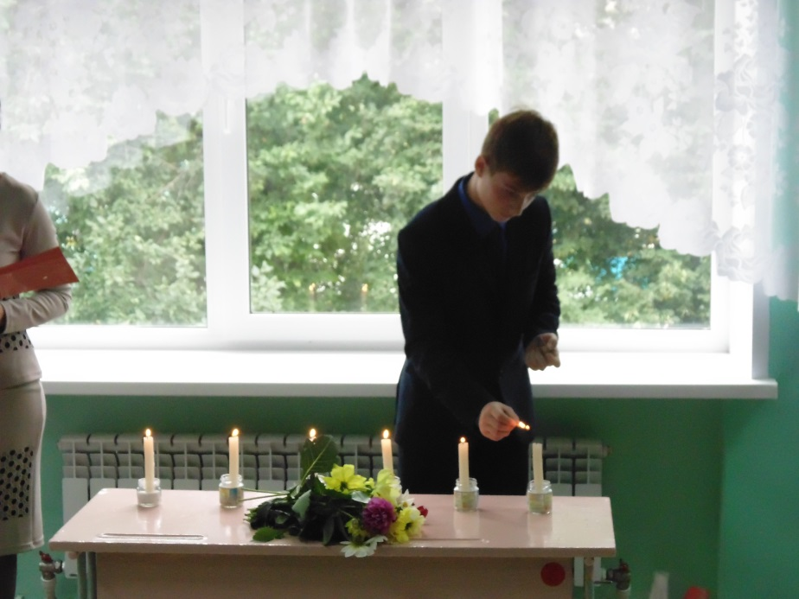
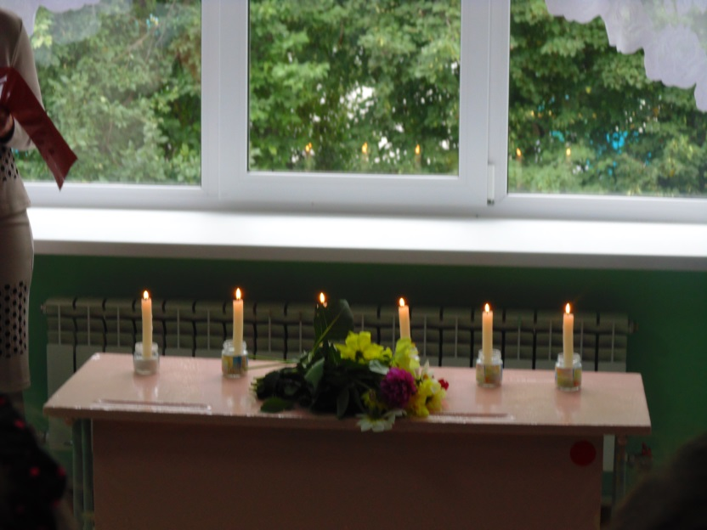
Учебный год открыли акцией по детям погибшим в Беслане

Slide 5
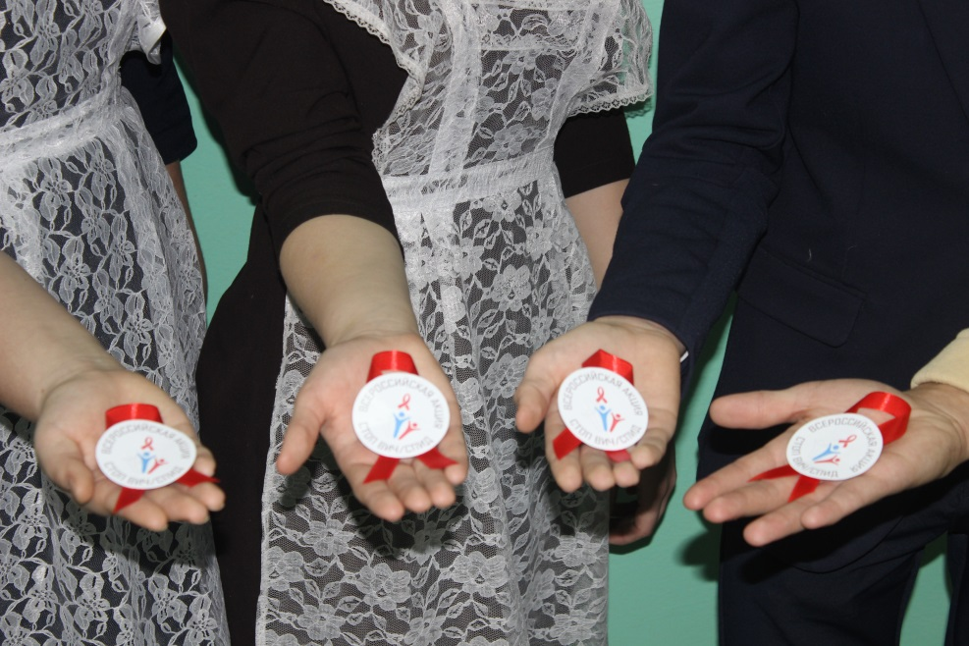
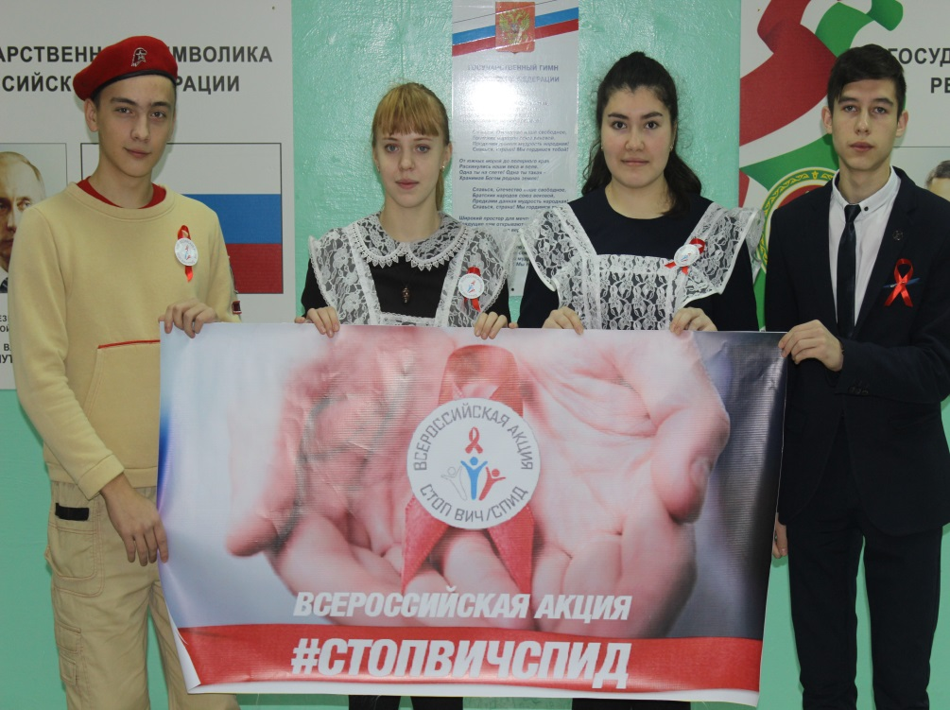

Учавствовали во всероссийской акции #СТОПВИЧСПИД

Slide 6
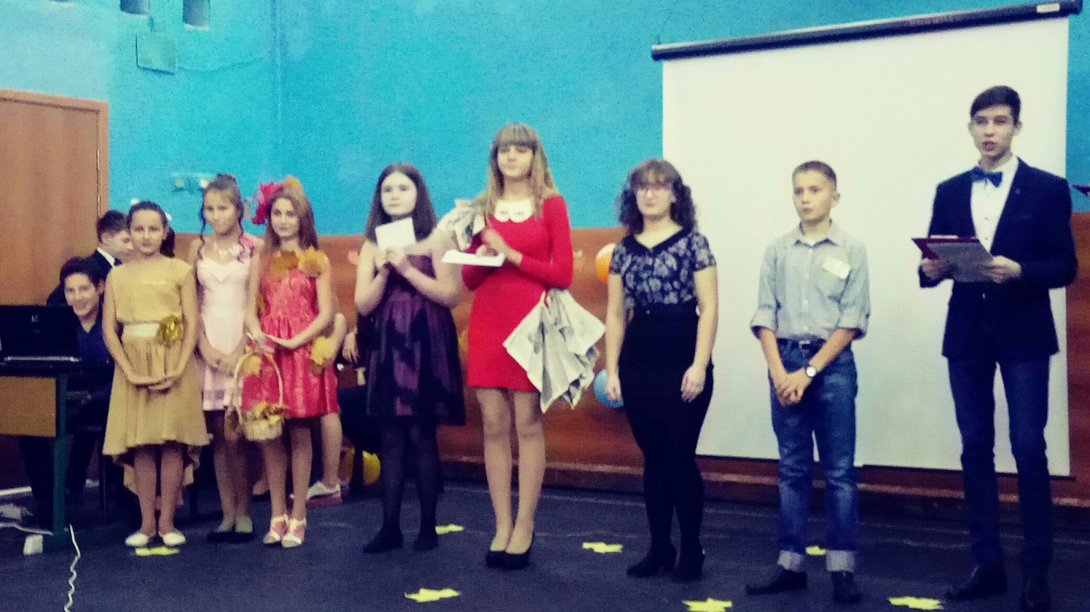
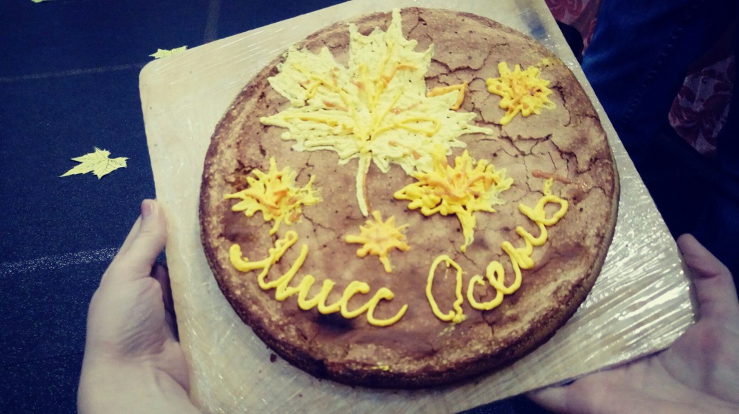
Развлекательные мероприятия

Slide 7
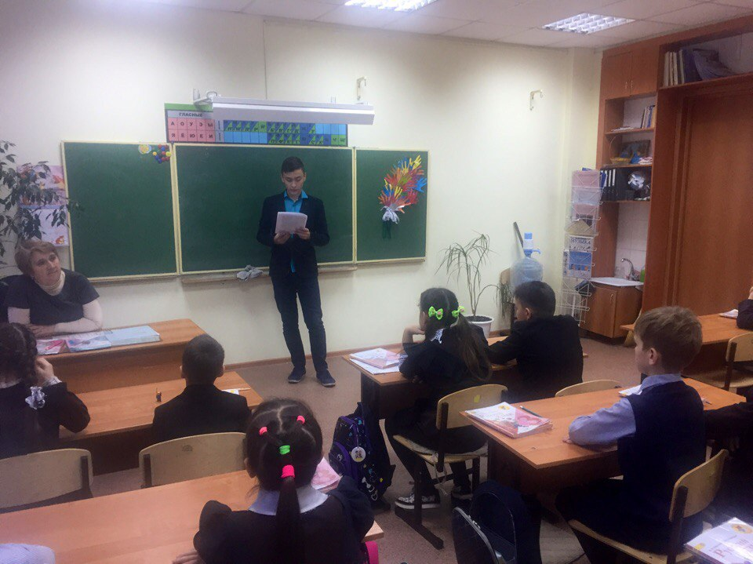
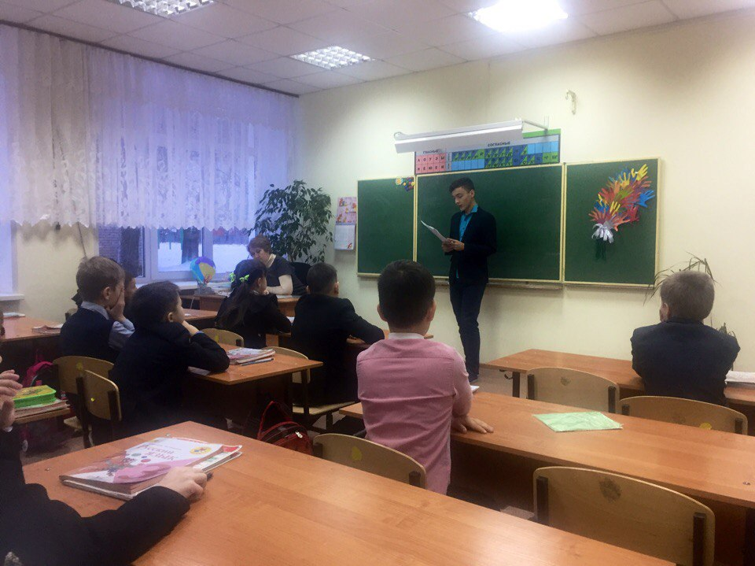
Проведение кл.часа в младших классах посвященный Дню Героев

Slide 8

Участвуем в форуме Юных Граждан

Slide 9
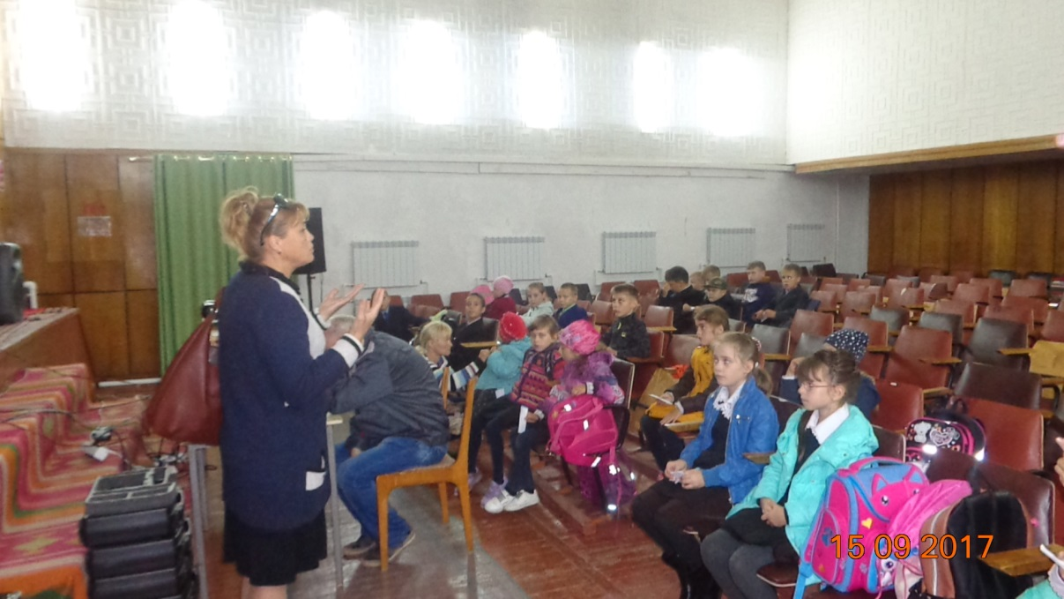
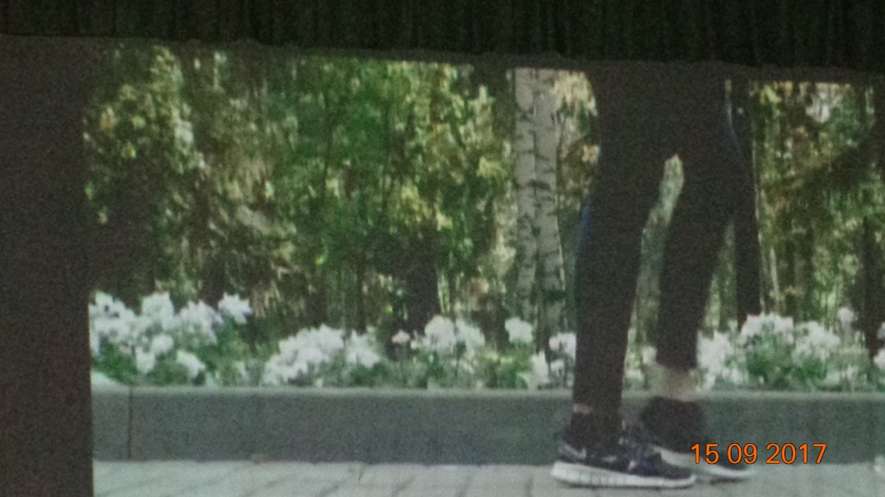
Просмотр фильма на тему «Безопасность в интернете»

Slide 10
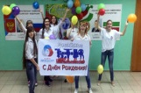
Флэш-моб «Поздравление РДШ с Днём Рождения»

Slide 11
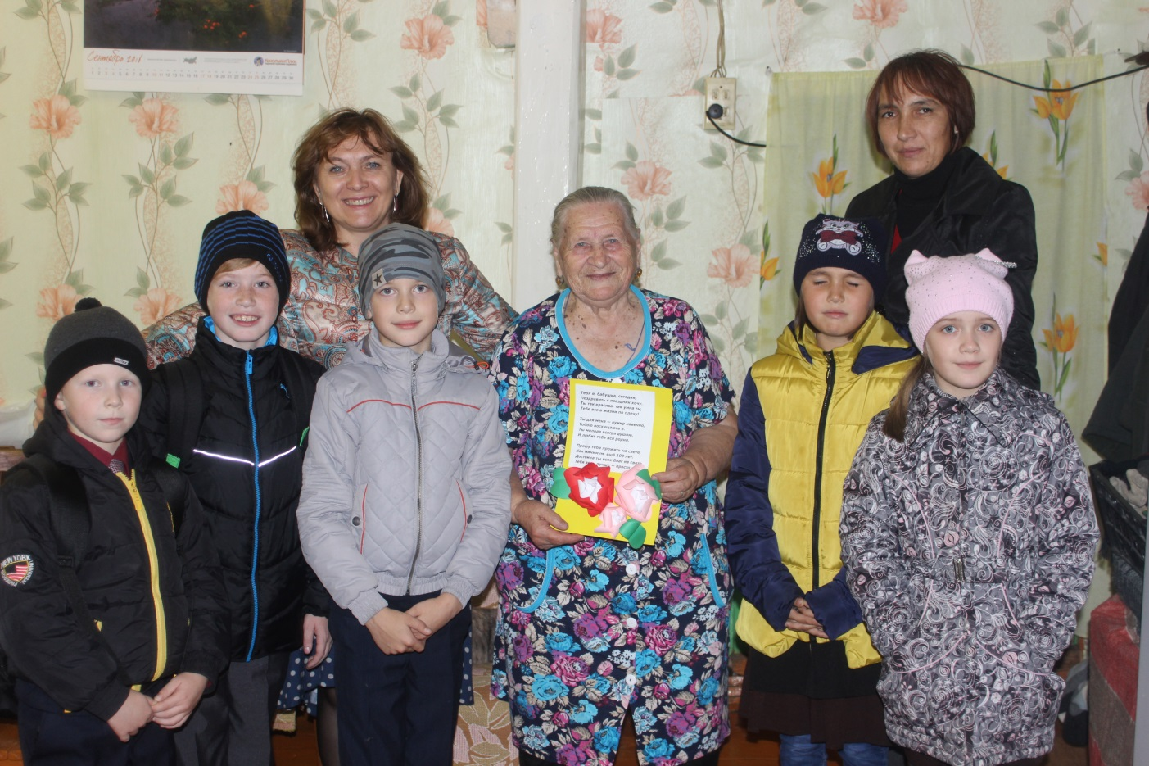
Мы никогда не забываем про своих подшефных бабушек.

Slide 12
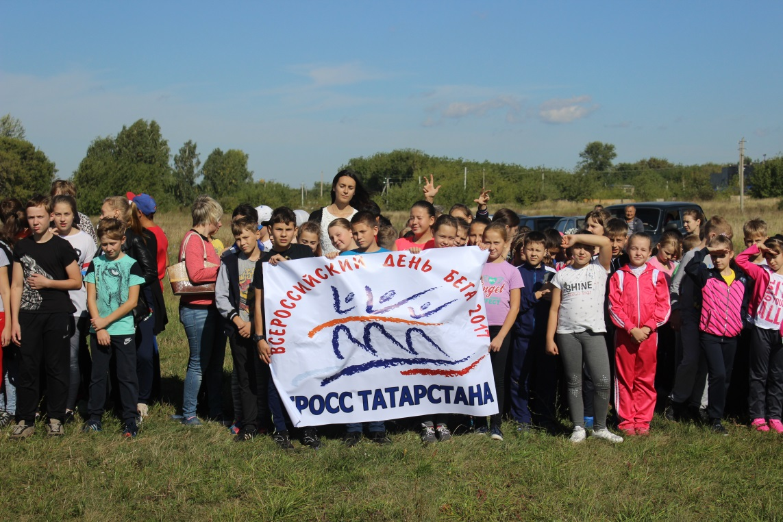
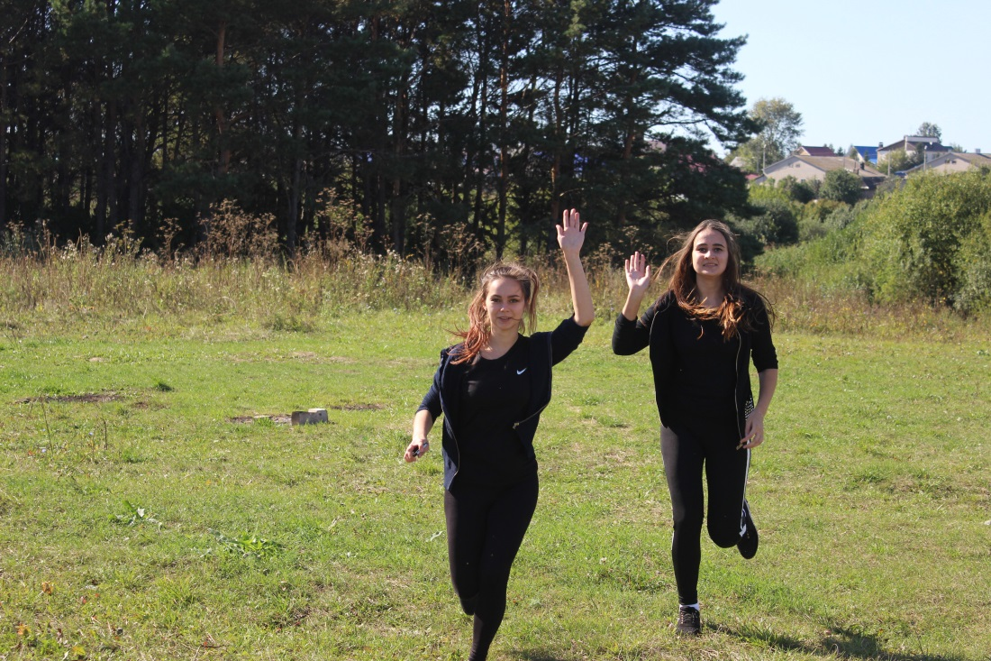
Бегаем всегда! Такой девиз у нашей школы!

